Slide 1
§10 核反应
1.核反应概述
放射性核衰变是不稳定核的自发转变（不可逆）；核反应是核在外界作用下的转变过程（可逆）。研究核反应的重要目的之一是获取核能。核反应研究的问题为两类：一是反应运动学，研究在能、动量守恒下，核反应服从的一般规律；二是反应动力学，研究参加核反应的各粒子间相互作用的机制。

Slide 2
实现核反应的途径：
a）放射源（i 种类少、强度底、能量小且不可调）
b）宇宙射线（能量高10²¹eV、强度非常弱）
c）加速器和反应堆（种类多、能区宽、束流强）
近期有望将¹⁹⁷Au加速至200GeV/A。
核反应分类：
a）按入射粒子（i）的能量分类：
低能（<140MeV）
中能（<1GeV）
高能（>1GeV）

Slide 3
b）按入射粒子（i）的种类分类：
中子核反应 （n，）
质子核反应 （p，）
光核反应 （γ，）（e，）
放射性束核反应 （RIB，）
轻离子核反应
重离子核反应
c）按靶核（T）的质量分类：
轻核反应（A ≤ 30）
中核反应（30<A ≤ 90）
重核反应（A > 90）

Slide 4
d）按出射粒子（l）的性质分类：
核散射 T（i， i ）T; T（ i ， i ’）^{m}T
核转变 T（i， l ）R
e）按物理机制
深度非弹反应
碎裂反应
直接核反应
熔合反应
复合核反应
…

Slide 5
核反应道：
在一定条件下，发生核反应的可能途径（对应于每一个核反应过程）称为反应道。反应前的称为入射道，反应后的称为出射道。

Slide 6
核反应遵从的守恒定律：
a）电荷守恒
b）核子数（质量数）守恒
c）角动量守恒
d）能量守恒（按相对论质能关系确定）
e）动量守恒
f）宇称守恒
g）统计性守恒
h）同位旋守恒

Slide 7
2.几个著名的核反应
点金术
1.第一个人工核反应：
（1919年S.E.Rutherford）
2.第一个在加速器上实现的核反应：
（1932年J.D.Cockcroft和E.T.S.Walton）
高压倍加器→p(500keV)

Slide 8
3.产生第一个人工放射性核素的核反应：
（1934年F.Curie-Joliot和I.Curie-Joliot）
4.导致中子发现的核反应：
（1930年W.Bothe和H.Becker）
（1934年J.Chadwick）

Slide 9
3.Q方程

Slide 10
在实验室坐标系下
核反应中的动量守恒

Slide 11
若剩余核处于激发态， Q用Q’代替；此时，在同一角度下可以测量到几个E_{l}，进而计算不同激发态的激发能。
若方程右面各参数已知，可以求反应能；
Q方程可以用于靶核质量的测量；
原则上，Q>0的放能反应只要i和T能够达到核力作用范围之内就可进行，对i的能量没有要求；但Q<0的吸能反应如何呢?
例如，在 反应中，当入射α粒子的动能为1.1933MeV时，这个反应是否可以发生？

Slide 12
阈能
前例，在 反应中，当入射α粒子的动能为1.53MeV时，这个反应才能够发生；
Q方程的应用：1.识别靶核；2.减少运动学变宽。

Slide 13
4.核反应截面
设靶核占有一个有效面积σ,则在厚度为t,面积为A薄箔靶内总的有效面积为 ：
入射粒子打到面积为A的靶上发生核反应的几率为:
N为单位体积内的核数目
这个几率必然等于出射粒子数和入射粒子数之比，即
核反应截面定义式
σ
σ有面积的量纲，单位为靶(b)
t
一个典型原子核的半径为6fm，经典截面
截面的概念
由此知反应截面的单位与核的几何大小同数量级

Slide 14
例
核反应
已知反应截面、靶厚和入射中子数分别为分别为
试求出射的γ光子数 。
解：单位体积的靶核数
则
可知，打进1百万个中子，只有2.4个γ光子释出，可见反应几率甚小。
卢瑟福曾认为不可能从原子中获取能量：“任何相信能从原子中获取能量的人，是在说梦话……”

Slide 15
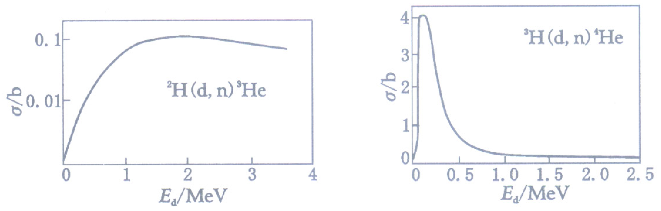
微分散射截面：一个入射粒子到单位面积上，发生核反应
后，在某一方向上的单位立体角内产生出射粒子的几率。
激发曲线：反应截面随入射粒子能量的变化

Slide 16
5.核反应机制（三阶段二机制）
独立粒子阶段
复合系统阶段
最后阶段
表面直接作用
直接作用机制
角分布不对称10^{-20~-22}s
体内直接作用
多次碰撞
集体激发
入射粒子
吸收
复合核
(记忆消失)
复合核衰变
复合核弹性散射
形状弹性散射
复合核机制
角分布各向同性或90⁰对称10^{-15~-16}s
核反应三阶段

Slide 17
光学模型
1.入射粒子与原子核的相互作用类似于光波在半透明物质中的传播，一部分透过（散射），另一部分被吸收（核反应）
2.纯实数势不能产生入射粒子的吸收
3.方阱复势：

Slide 18
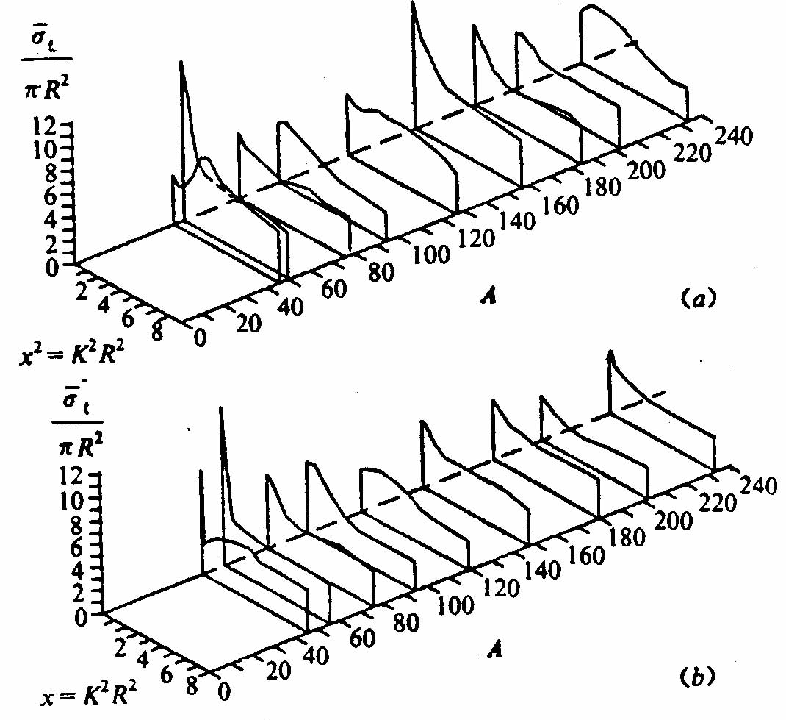
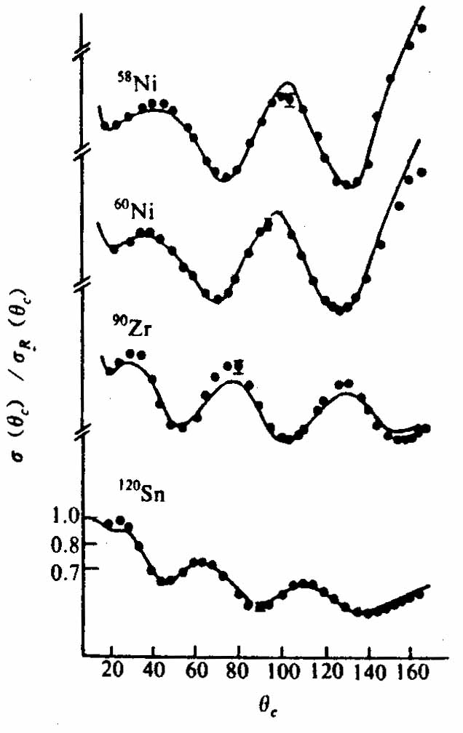
1954年H.Feshbach计算了总截面随中子能量和靶核质量数的变化
质子在某些核上的弹性散射角分布

Slide 19
复合核模型
N.Bohr1936年提出并成功解释了许多核反应
1.核反应过程：复合核形成+复合核衰变；
2.复合核处于激发态，并在外界入射粒子的作用下发生共振；
3.复合核的衰变方式与形成无关；
4.反应截面：

Slide 20
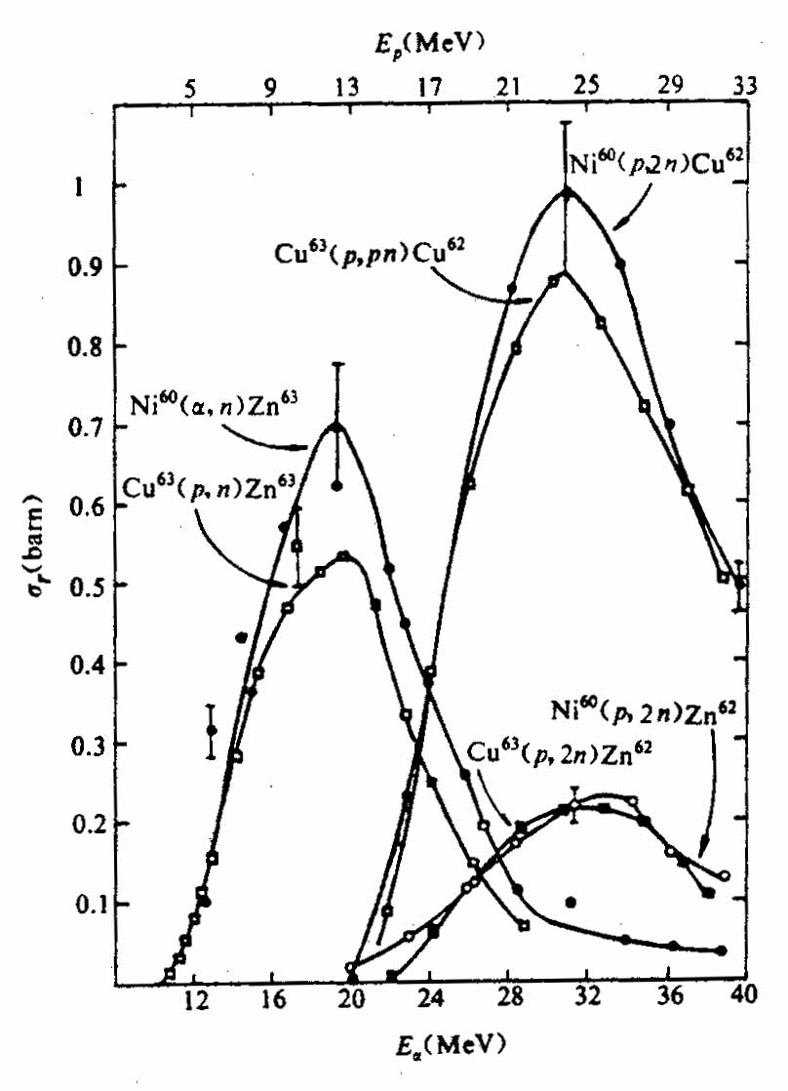
其它还有黑核模型与核反应共振以及蒸发模型等。

Slide 21
直接反应
1.削裂反应
（d，p）（d，n）（α，p）等
2.拾取反应
（p，d）（n，d）（p，t） （p，α）等
3.电荷交换反应
（p，n） （t，³He）等
4.非弹性散射 （i，i’）
5.敲出反应（与1.不同，l中不包含i的成分）

